Slide 1




POKEMON MOBILE
ARDUINO PROJECT

Slide 2




Slide 3


CONTENTS
팀 소개
작품소개
작품제작과정
작품시연

Slide 4
!

Slide 5

오박사 :
그래, 발표 준비는 다 되었는가?
그럼 바로 시작하도록 하지

Slide 6


5져버림 :
자, 그럼 발표를 시작해볼까!
내 이름은 5져버림

Slide 7



1. 팀 소개

Slide 8









1. 팀 소개
코딩 팀
박민주
살라딘
정연진
디자인 팀
조하영
박서연
박준현

Slide 9

2. 작품소개

Slide 10
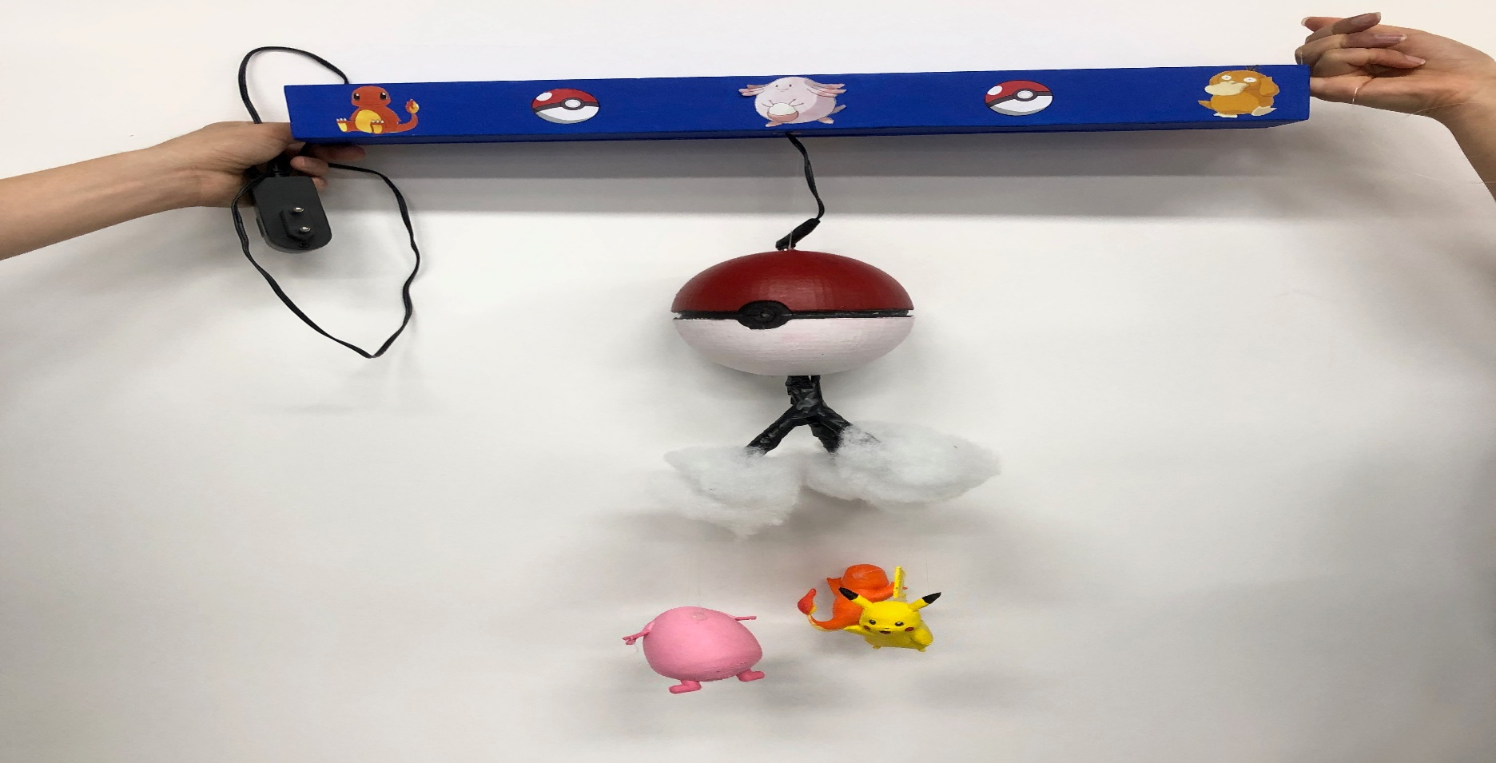

2. 작품 소개
아기가 울면 소리를 인식하여 자동으로
움직이는 포켓몬 모빌

Slide 11
2. 작품 소개
2. 작품 소개
소리가 크면
소리 감지
LED 반짝임
모터 회전
BGM 재생

Slide 12







2. 작품 소개
2. 작품 소개
5V 2A
DC IN
Arduino Mini
Arduino Mini
Buzzer
Piezo Speaker
소리센서
KY-038
스텝모터 드라이버
ULN2003
RGB LED
NeoPixel
스텝 모터
28BYJ-48

Slide 13
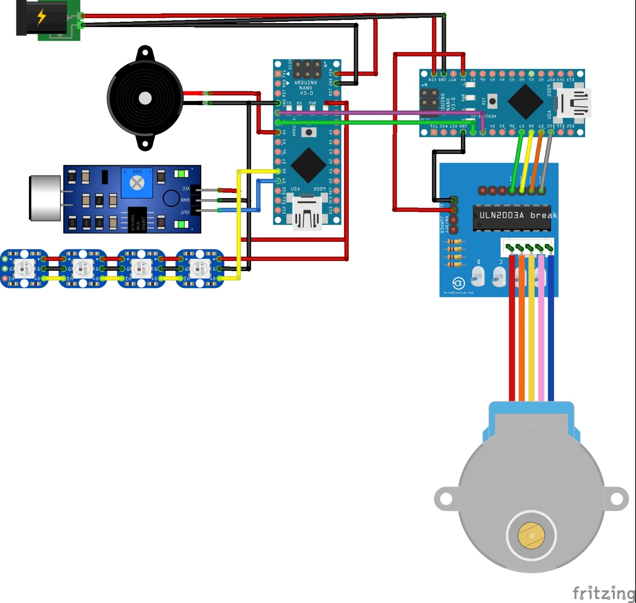
2. 작품 소개
2. 작품 소개
5V 2A
DC IN
Arduino Mini
Arduino Mini
Buzzer
Piezo Speaker
소리센서
KY-038
스텝모터 드라이버
ULN2003
RGB LED
NeoPixel
스텝 모터
28BYJ-48

Slide 14

3. 작품 제작과정

Slide 15
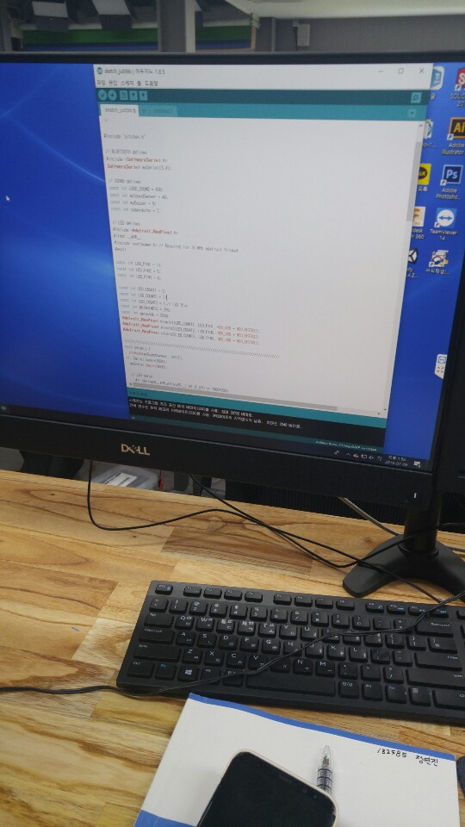
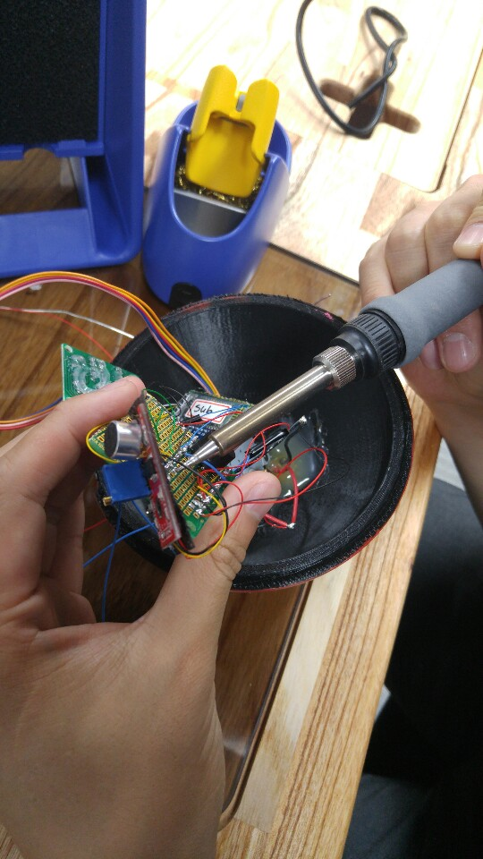
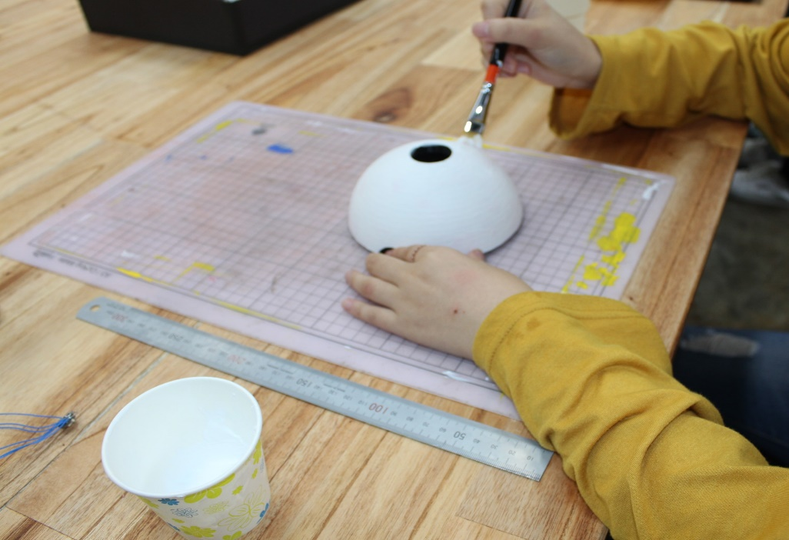
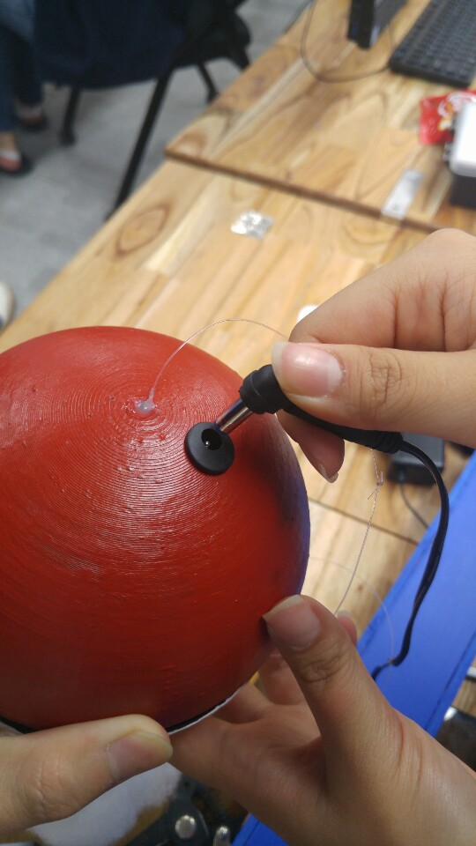
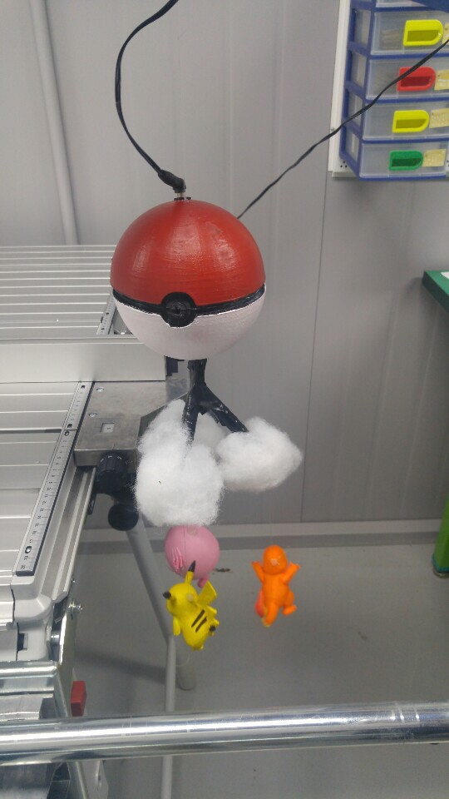
3. 작품 제작과정
2. 작품 소개

Slide 16

4. 작품 시연

Slide 17
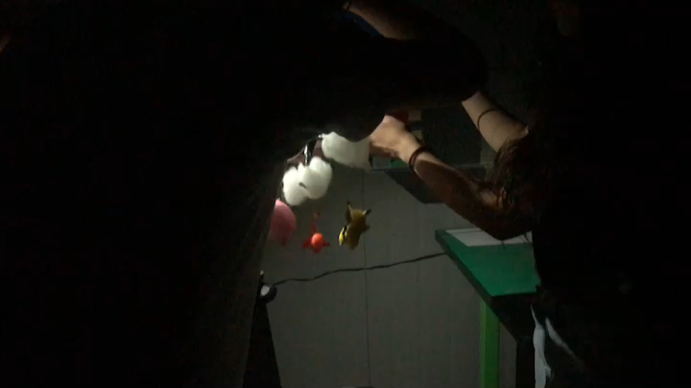
4. 작품시연
2. 작품 소개

Slide 18
5져버림 :
야호, 모든 발표를 다 끝냈다!
자, 그럼 질문을 받아볼까?

Slide 19

Q&A
IF YOU HAVE ANY QUESTION

Slide 20

POKET MONSTER
THANK YOU !

